Slide 1
BÁO CÁO TỔNG KẾT ĐỀ TÀI NGHIÊN CỨU KHOA HỌC CỦA SINH VIÊN NĂM 2020
THIẾT KẾ, CHẾ TẠO VÀ ĐIỀU KHIỂN CÁNH TAY ROBOT
4 BẬC TỰ DO
GVHD: TS. Nguyễn Ngọc Linh
Sinh viên thực hiện | Lớp | Khoa
Nguyễn Tú Ninh | K62-M3 | CHKT&TĐH
Lê Hoài Nam | K62-M3 | CHKT&TĐH
Đào Thành Lộc | K62-M1 | CHKT&TĐH
Bùi Minh Hiếu | K61-M | CHKT&TĐH
1

Slide 2
Đặt vấn đề
Nhu cầu hiện đại hóa sản xuất
Ứng dụng robot vào sản xuất
Cánh tay robot
2

Slide 3
Nội dung
Nội dung
I.Tổng quan về đề tài
II.Bài toán động học tay máy
III.Thiết kế mô hình
IV.Chế tạo thực nghiệm
V. Mô phỏng và điều khiển
VI.Kết luận
3

Slide 4
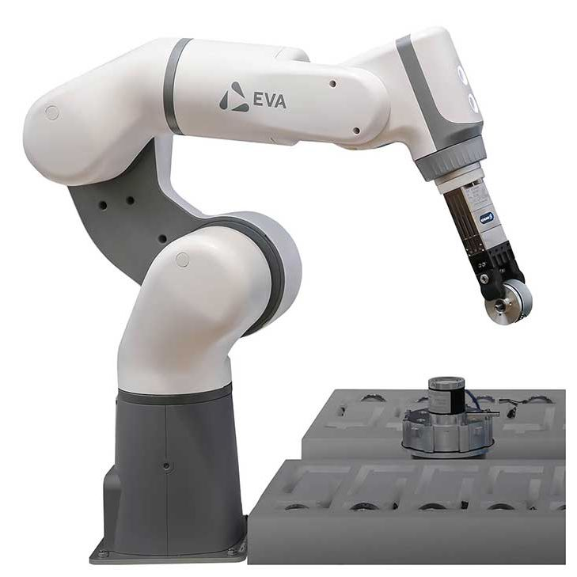
I. Tổng quan về đề tài
I.1. Giới thiệu cánh tay robot
Cánh tay robot là một cỗ máy phục vụ trong quy trình sản xuất công nghiệp được vận hành bởi con người. Ưu điểm nổi bật nhất của nó là thiết kế linh hoạt, thao tác nhanh nhẹn, tỉ mỉ và có khả năng hoàn thiện cả những phần chi tiết sản phẩm nhỏ nhất.
4

Slide 5
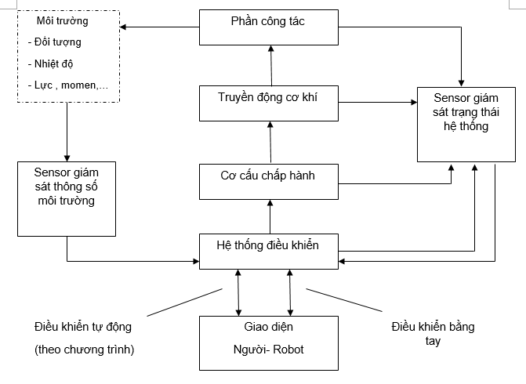
I. Tổng quan về đề tài
I.2. Cấu trúc cơ bản của cánh tay robot
5

Slide 6
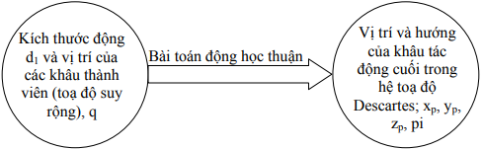
II. Bài toán động học tay máy
II.1. Bài toán động học thuận tay máy
6

Slide 7
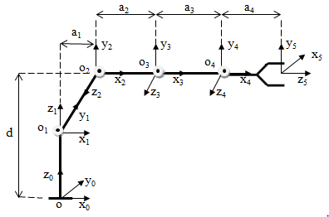
Phương pháp giải bài toán động học tay máy
7
Notes:
Nói cách đặt trục tọa độ

Slide 8
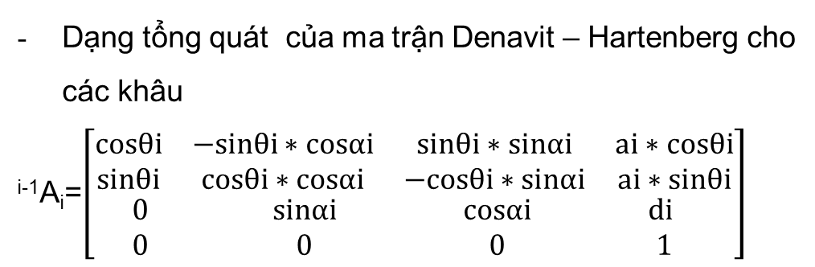
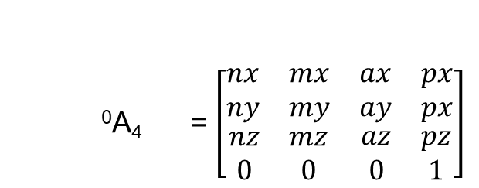
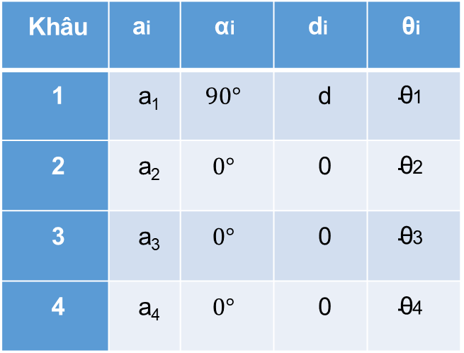
Khâu
1 | a₁ |  | d
2 | a₂ |  | 0
3 | a₃ |  | 0
4 | a₄ |  | 0
⁰A₄ =⁰A₁*¹A₂*²A₃*³A₄
Hướng
Vị trí
Bảng DH
→ Điểm P(P_{x,} P_{y}, P_{z}) là tọa độ điểm aaacuối của tay gắp
8

Slide 9
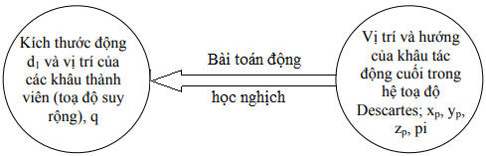
II.2. Bài toán động học nghịch tay máy
9

Slide 10

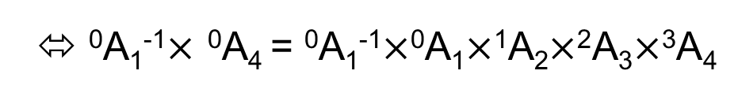
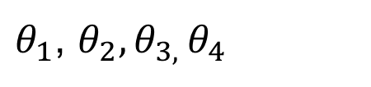
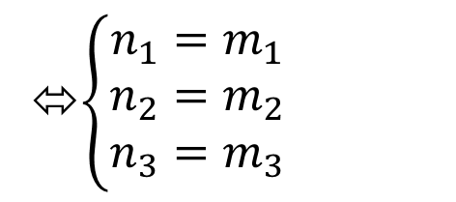
II.2. Bài toán động học nghịch tay máy
Phương pháp giải: Phương pháp đại số
⁰A₄ =⁰A₁*¹A₂*²A₃*³A₄
⬄ ⁰A₁⁻¹$×$ ⁰A₄ = ⁰A₁⁻¹$×$⁰A₁$×$¹A₂$×$²A₃$×$³A₄
⬄$\left[\begin{matrix}\begin{matrix}… & … \\ … & …\end{matrix} & \begin{matrix}… & n_{1} \\ … & n_{2}\end{matrix} \\ \begin{matrix}… & … \\ … & …\end{matrix} & \begin{matrix}… & n_{3} \\ … & 1\end{matrix}\end{matrix}\right]$ = $\left[\begin{matrix}\begin{matrix}… & … \\ … & …\end{matrix} & \begin{matrix}… & m_{1} \\ … & m_{2}\end{matrix} \\ \begin{matrix}… & … \\ … & …\end{matrix} & \begin{matrix}… & m_{3} \\ … & 1\end{matrix}\end{matrix}\right]$
⬄$\left\{\begin{aligned}n_{1}=m_{1} \\ n_{2}=m_{2} \\ n_{3}=m_{3}\end{aligned}\right.$
$θ_{1}$, $θ_{2}{,θ}_{3,}θ_{4}$
10

Slide 11
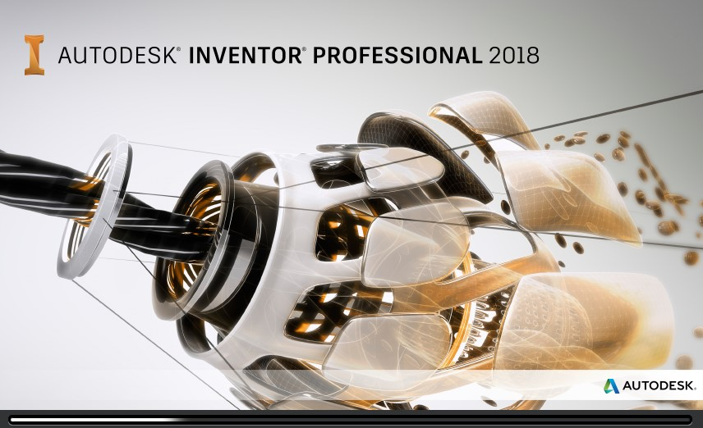
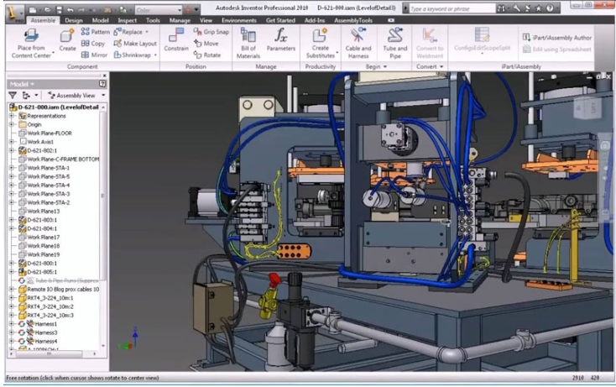
III.Thiết kế mô hình
III.1. Phần mềm thiết kế: Autodesk Inventor
Ứng dụng
11

Slide 12
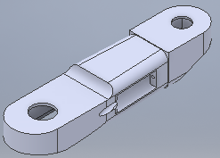
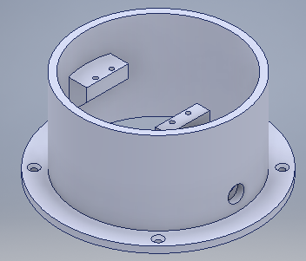
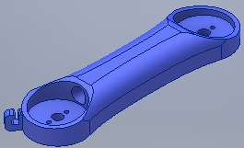
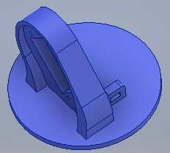
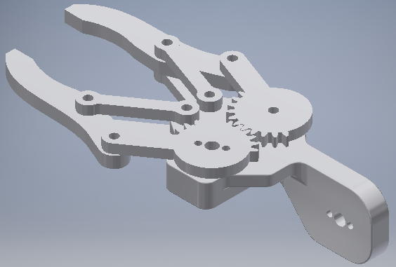
III.2. Các thành phần của cánh tay
Khâu 2
Đế
Khâu 1
Vai
Tay gắp
12

Slide 13
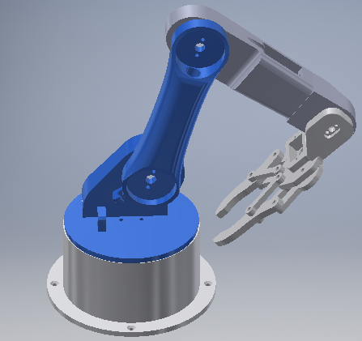
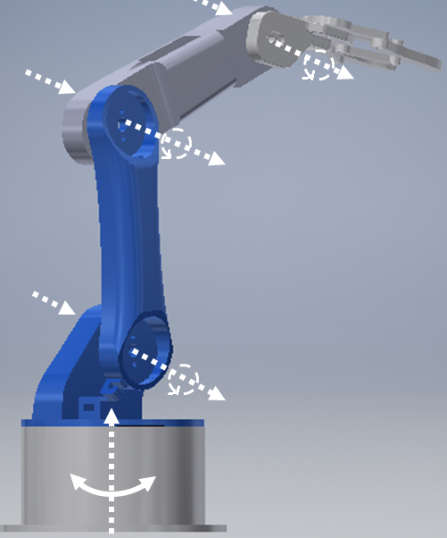
Mô hình robot 4 bậc tự do hoàn chỉnh
Bốn khớp xoay của robot
13

Slide 14
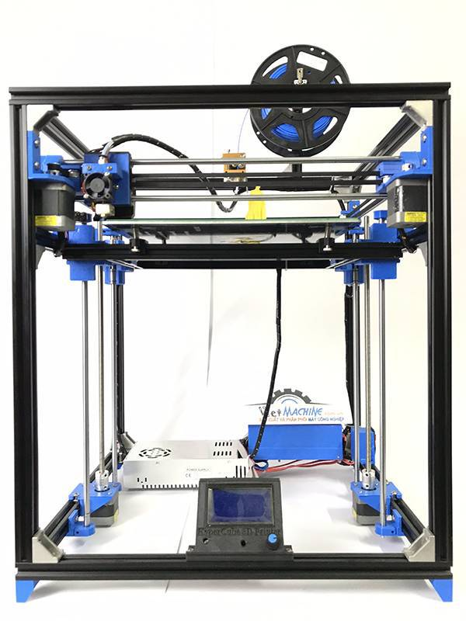
IV.Chế tạo mô hình thực nghiệm
IV.1. Chế tạo phần thân robot
Được chế tạo bằng công nghệ in 3D
14

Slide 15
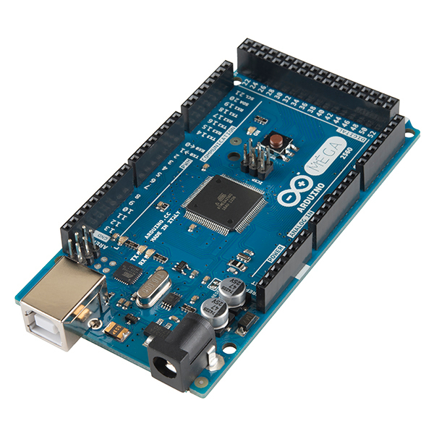
IV.2. Phần mạch điện tử
Arduino Mega 2560 là phiên bản hiện đang được sử dụng rộng rãi. Arduino Mega 2560 sử dụng chip Atmega2560 có bộ nhớ flash memory 256 KB, 8KB cho bộ nhớ SRAM, 4 KB cho bộ nhớ EEPROM.
Arduino Mega 2560 được Matlab/Simulink hỗ trợ thư viện
Arduino Mega 2560
15

Slide 16
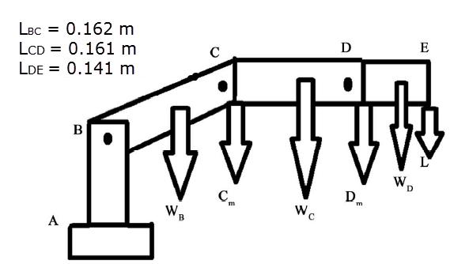
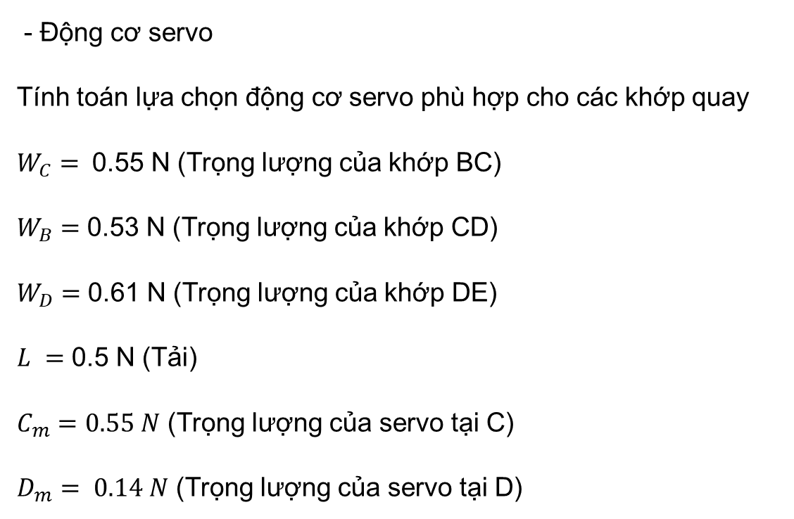
IV.3. Lựa chọn động cơ servo
- Động cơ servo
Tính toán lựa chọn động cơ servo phù hợp cho các khớp quay
$W_{C}=$ 0.55 N (Trọng lượng của khớp BC)
$W_{B}=$ 0.53 N (Trọng lượng của khớp CD)
$W_{D}=$ 0.61 N (Trọng lượng của khớp DE)
$L =$ 0.5 N (Tải)
$C_{m}=0.55 N$ (Trọng lượng của servo tại C)
$D_{m}= 0.14 N$ (Trọng lượng của servo tại D)
16

Slide 17
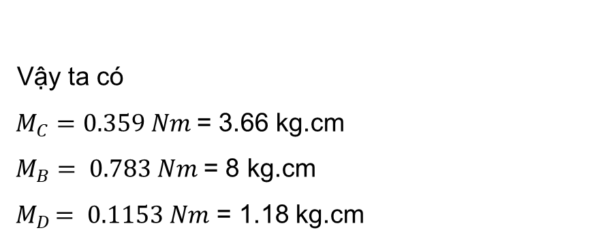
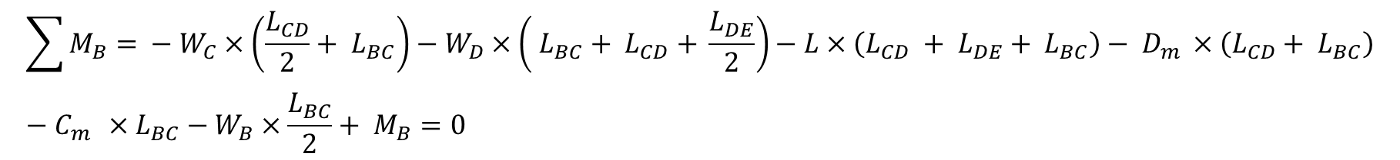
$$\sum{M_{C}}= −W_{C}×\frac{L_{CD}}{2}−W_{D}×\left(L_{CD} + \frac{L_{DE}}{2}\right)−L×\left(L_{CD} + L_{DE}\right)−D_{m }× L_{CD}+ M_{c}=0$$
$$\sum{M_{B}=} −W_{C}×\left(\frac{L_{CD}}{2}+ L_{BC}\right)−W_{D}×\left({ L_{BC}+ L}_{CD} + \frac{L_{DE}}{2}\right)−L×\left(L_{CD} + L_{DE}+ L_{BC}\right)− D_{m }×\left(L_{CD}+ L_{BC}\right)−C_{m } ×L_{BC}−W_{B}×\frac{L_{BC}}{2}+ M_{B}=0$$
Vậy ta có
$M_{C}=0.359 Nm$= 3.66 kg.cm
$M_{B}= 0.783 Nm$= 8 kg.cm
${ M}_{D }= 0.1153 Nm$ = 1.18 kg.cm
17

Slide 18
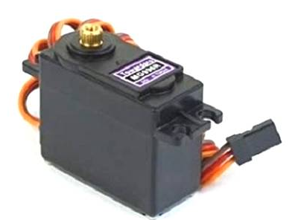
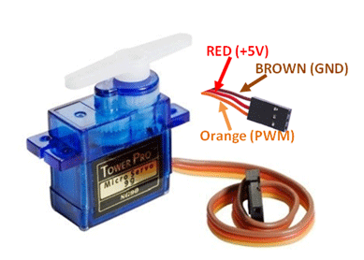
Dựa trên thông số tính toán được chúng em đã lựa chọn ra các loại servo sau là servo MG996R và SG90. Với servo MG996R có momen giữ là 9.4 kg.cm (tại 4V) phù hợp với yêu cầu của khớp B và C. Còn servo SG90 có momen giữ là 2.5 kg.cm ( tại 4V) phù hợp với khớp D để quay tay gắp. Cả hai loại servo đều là hai loại phổ biến nên có dễ dàng trong việc sử dụng.
Động cơ servo MG996R
Động cơ servo SG90
18

Slide 19
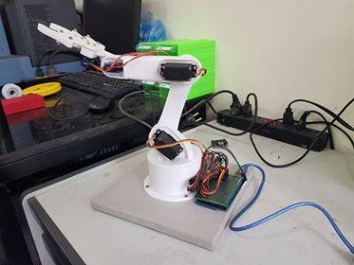
Mô hình robot hoàn chỉnh
19

Slide 20
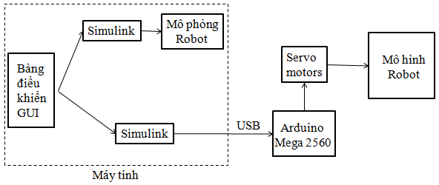
V. Mô phỏng và Điều khiển
V.1. Tổng quan
Sơ đồ khối tổng quan hệ thống
20

Slide 21
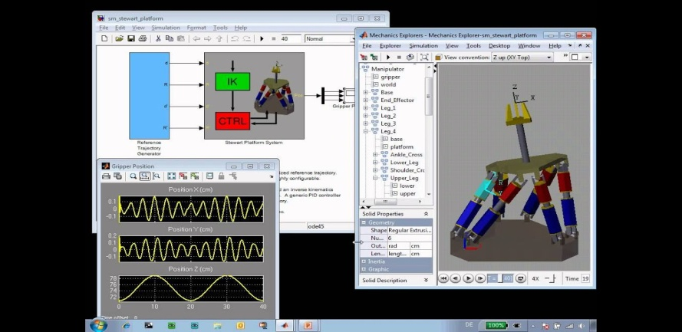
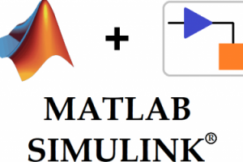
V.2. Mô hình hóa và mô phỏng
V.2.a Giới thiệu về Simulink và Simscape Mutibody
Matlab Simulink
Ví dụ về ứng dụng của SimMechanics
21
Notes:
Giới thiệu

Slide 22
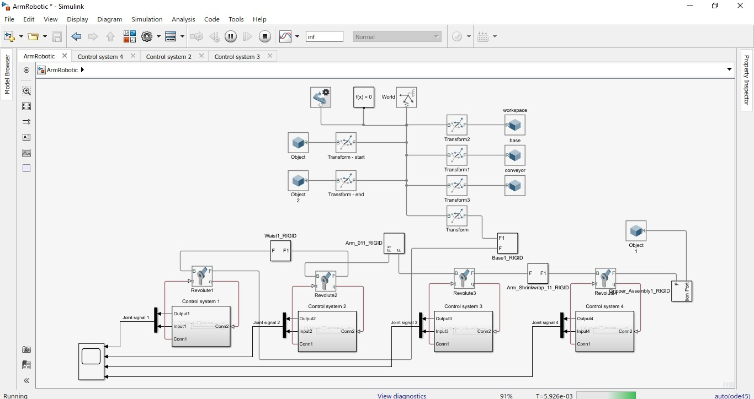
V.2.b. Sơ đồ khối mô phỏng trong Simulink
22

Slide 23
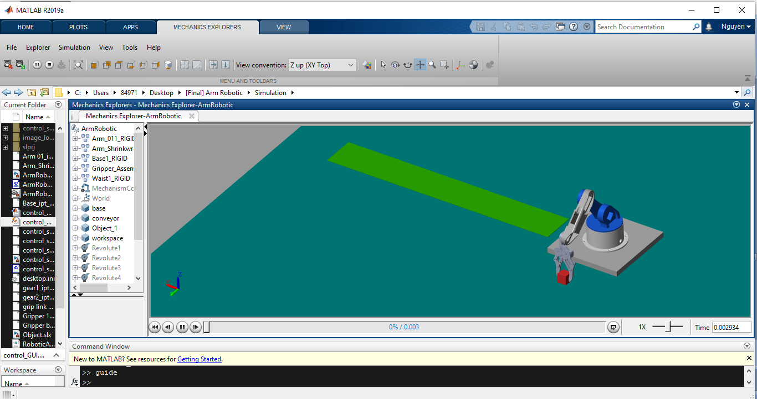
V.2.c. Kết quả mô phỏng
23

Slide 24
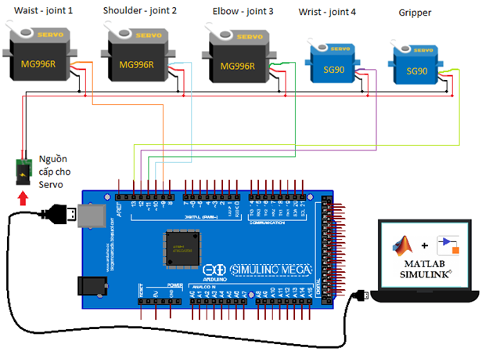
V.3. Điều khiển mô hình
Sơ đồ kết nối các động cơ Servo với Arduino
24

Slide 25
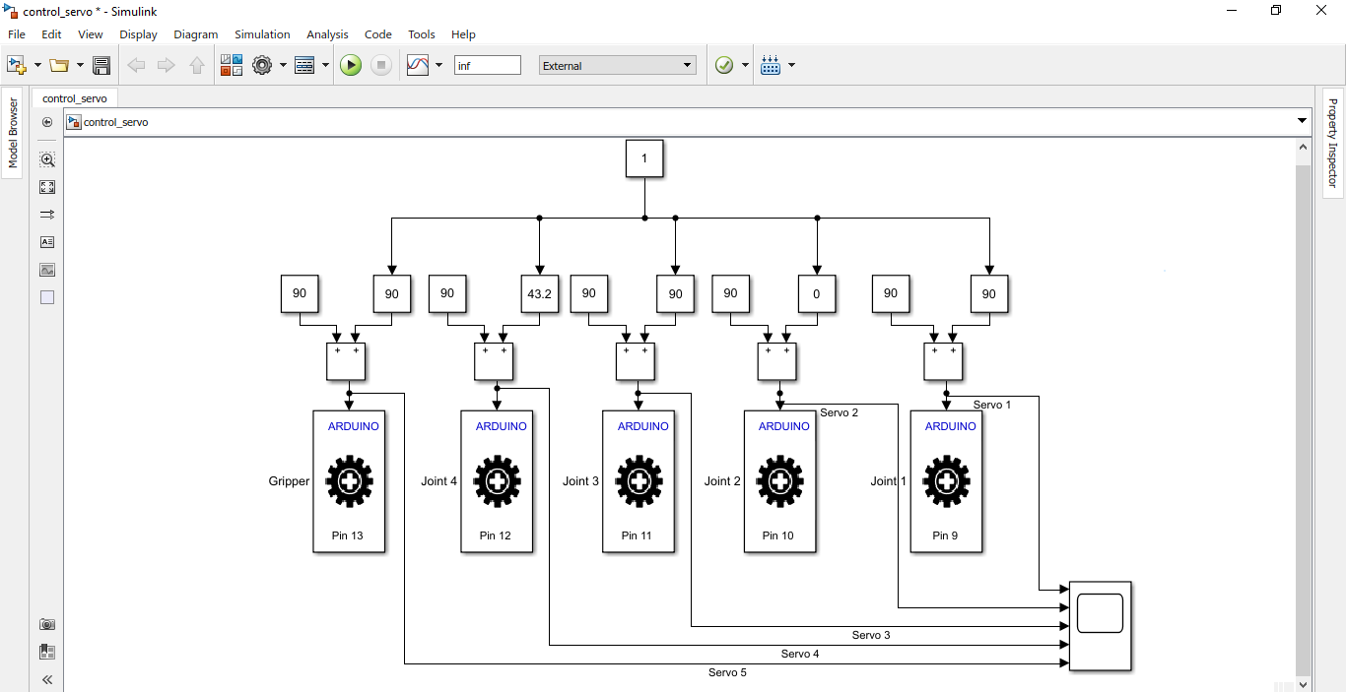
Sơ đồ khối Simulink điều khiển động cơ servo
25

Slide 26
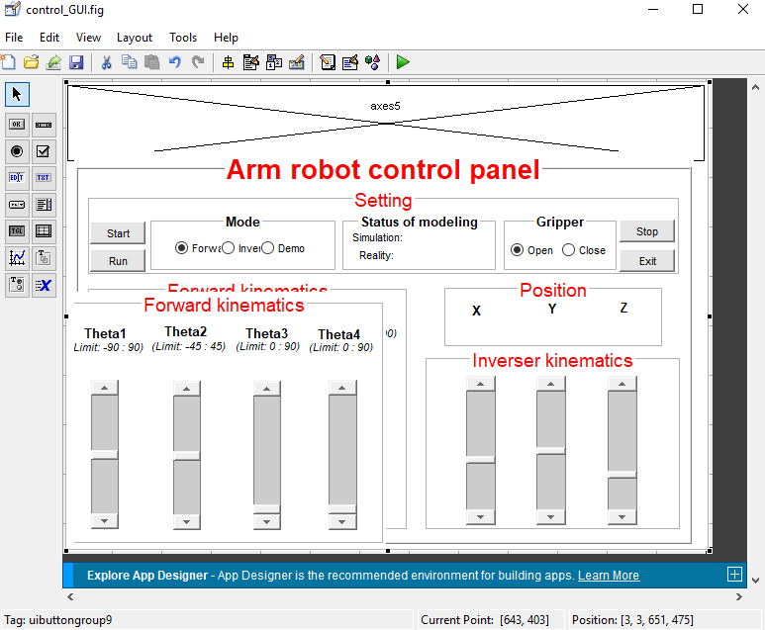
V.4.Sử dụng GUI thiết kế bảng điều khiển
Bảng điều khiển GUI
26

Slide 27
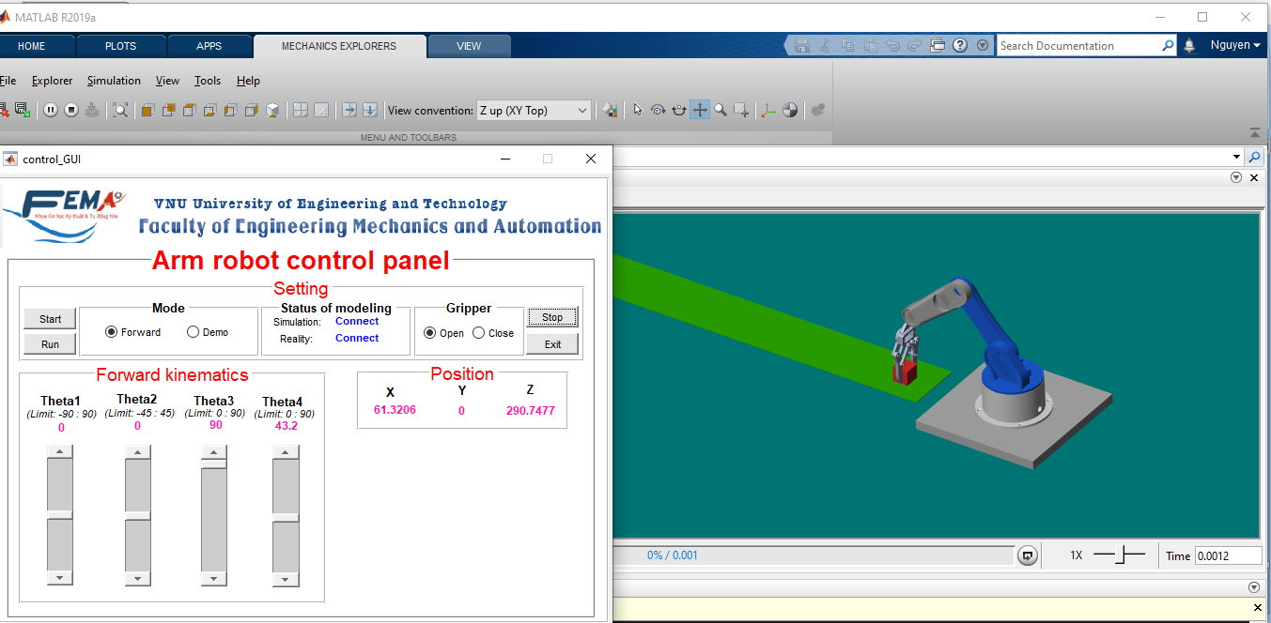
V.4. Kết quả điều khiển
Điều khiển mô hình mô phỏng trên máy tính
27

Slide 28
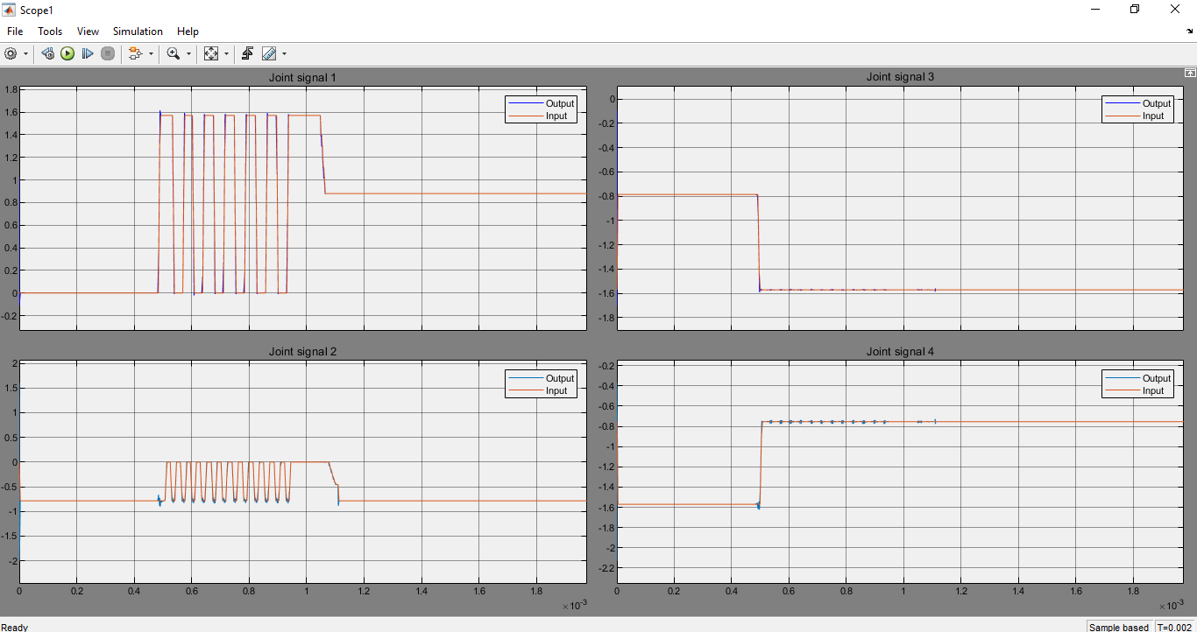
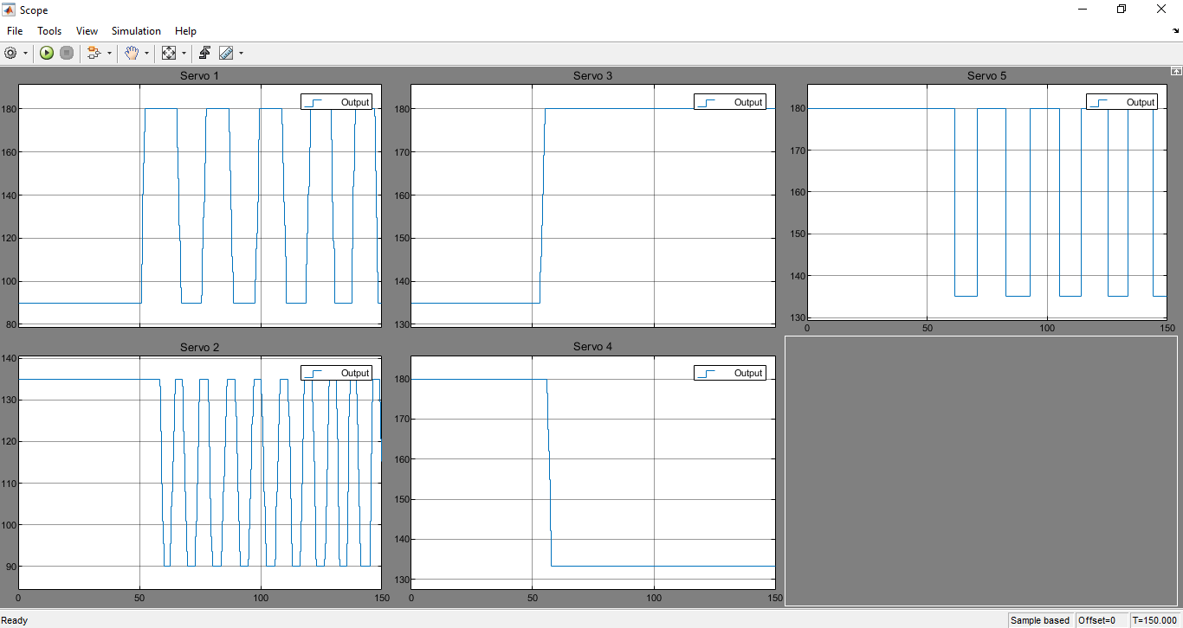
V.4. Kết quả điều khiển song song
Sơ đồ tín hiệu tại các khớp xoay trong mô phỏng
Sơ đồ tín hiệu của các động cơ servo trên mô hình
28

Slide 29
VI. Kết luận
1. Kết luận
Thiết kế, chế tạo và điều khiển cánh tay robot 4 bậc tự do
Nghiên cứu phương pháp giải các bài toán động học tay máy
Thiết kế, chế tạo mô hình thực nghiệm
Mô phỏng và điều khiển
29

Slide 30
VI. Kết luận
2. Hạn chế
- Mô hình chạy có sự rung , lắc
- Chưa mô phỏng được cơ cấu gắp vật trong mô hình mô phỏng
- Đôi khi chương trình điều khiển bị thoát
30
Notes:
- Mô hình chạy có sự rung , lắc
- Chưa mô phỏng được cơ cấu gắp vật trong mô hình mô phỏng
- Đôi khi chương trình điều khiển bị thoát

Slide 31
VI. Kết luận và hướng phát triển
3. Hướng phát triển
- Tính toán bộ điều khiển khác đáp ứng nhanh hơn và ổn định tốt hơn.
- Mô phỏng mô hình cánh tay robot với các chuyển động sát với mô hình thực nghiệm hơn.
- Thiết kế mô hình thực nghiệm kết hợp các bộ giảm tốc để, bánh răng để giảm thiếu hiện tượng rung lắc của hệ thống.
- Lắp các cảm biến tại các khớp xoay của mô hình robot thực nghiệm để kế hợp thuật toán điều khiển tại các khớp xoay của mô hình thực nghiệm.
31

Slide 32
CẢM ƠN QUÝ THẦY CÔ VÀ CÁC BẠN ĐÃ LẮNG NGHE
32

